Slide 1

Velferð á vinnustað

Slide 2
Upphafið
Haustið 2018 hófst undirbúningur verkefnisins Velferð á vinnustað að frumkvæði sviðsstjóra menntasviðs. Tveir verkefnastjórar unnu að stefnu ásamt vinnulýsingum og eyðublöðum. Verkefnið hafði það að leiðarljósi að draga úr skammtímafjarvistum starfsmanna vinnustaða menntasviðs.
Átta vinnustaðir á sviðinu tóku þátt í fyrstu innleiðingu og stjórnendur kynntu verkefnið fyrir sínum starfsmönnum (3 leikskólar, 3 grunnskólar og 2 sundlaugar)
Menntasvið Kópavogsbæjar gerði samning við fagaðila um fræðslu og stuðning til starfsmanna og stjórnenda í tengslum við innleiðinguna. Fræðsluerindi voru haldin fyrir starfsmenn um heilsu og vellíðan haustið 2019.
Notes:
Núpur, Austurkór, Kópahvoll, Álfhólsskóli, Salaskóli og Vatnsendaskóli, Sundlaug Kópavogs og Salalaug.

Slide 3
Tilgangur og markmið
Kópavogsbæ er umhugað um velferð og heilsu starfsfólks og vill stuðla að heilbrigðu og jákvæðu starfsumhverfi.
Tilgangurinn með Velferð á vinnustað er að allir starfsmenn og stjórnendur hafi skýra, samræmda og ákveðna vinnuferla til að draga úr fjarveru.
Markmiðið er að hlúa að og styðja við starfsfólk vegna veikinda eða áfalla svo draga megi úr skammtímafjarvistum. Velferð á vinnustað hefur það að leiðarljósi að tekið sé á skammtímafjarvistum með samræmdum og sanngjörnum hætti.

Slide 4
Endurinnleiðing vor 2022
Covid setti verkefnið í biðstöðu.
Ákveðið var að fjölga vinnustöðum í verkefnið og bæta við velferðarsviði og stjórnsýslusviði.
Þrettán vinnustaðir hafa bæst við í þessa innleiðingu og er nú samanlagt 22 vinnustaður hjá Kópavogsbæ.
Stjórnendum var boði námskeið um hvernig á að taka Umhyggjusamtal. Haldin voru 3 námskeið. Fyrirlesari var Ingrid Kuhlman.
Mat var gert á verkefninu í október með spurningakönnun og stöðufundum með stjórnendum.
Notes:
Grunnskólar -Álfhólsskóli, Vatnsendaskóli, Salaskóli, Kársnesskóli.
Leikskólar - Núpur , Austurkór og Kópahvoll, Dalur, Urðarhóll, Efstihjalli ,Lækur og félagsmiðstöðvar eldri borgara.
Velferðasvið: Heimaþjónusta, Dimmuhvarf, Kópavogsbraut 41, Austurkór 3, Skjólbraut og Hörðukór. Stjórnsýslusvið: Bókasafn
Samkvæmt viðhorfskönnun 03.10. – 11. 10. 2022 þar sem 14 af 21 vinnustað tók þátt, svaraðir 72% þátttakenda að verkefnið væri hafið á sínum vinnustað. Af þeim sögðu 40% að verkefnið hafi skilað árangri.
Grunnskólar -Álfhólsskóli, Vatnsendaskóli, Salaskóli, Kársnesskóli.
Leikskólar - Núpur , Austurkór og Kópahvoll, Dalur, Urðarhóll, Efstihjalli ,Lækur og félagsmiðstöðvar eldri borgara.
Velferðasvið: Heimaþjónusta, Dimmuhvarf, Kópavogsbraut 41, Austurkór 3, Skjólbraut og Hörðukór.
Stjórnsýslusvið: Bókasafn
Grunnskólar -Álfhólsskóli, Vatnsendaskóli, Salaskóli, Kársnesskóli.
Leikskólar - Núpur , Austurkór og Kópahvoll, Dalur, Urðarhóll, Efstihjalli ,Lækur og félagsmiðstöðvar eldri borgara.
Velferðasvið: Heimaþjónusta, Dimmuhvarf, Kópavogsbraut 41, Austurkór 3, Skjólbraut og Hörðukór.
Stjórnsýslusvið: Bókasafn
Grunnskólar -Álfhólsskóli, Vatnsendaskóli, Salaskóli, Kársnesskóli.
Leikskólar - Núpur , Austurkór og Kópahvoll, Dalur, Urðarhóll, Efstihjalli ,Lækur og félagsmiðstöðvar eldri borgara.
Velferðasvið: Heimaþjónusta, Dimmuhvarf, Kópavogsbraut 41, Austurkór 3, Skjólbraut og Hörðukór.
Stjórnsýslusvið: Bókasafn
Grunnskólar -Álfhólsskóli, Vatnsendaskóli, Salaskóli, Kársnesskóli.
Leikskólar - Núpur , Austurkór og Kópahvoll, Dalur, Urðarhóll, Efstihjalli ,Lækur og félagsmiðstöðvar eldri borgara.
Velferðasvið: Heimaþjónusta, Dimmuhvarf, Kópavogsbraut 41, Austurkór 3, Skjólbraut og Hörðukór.
Stjórnsýslusvið: Bókasafn
Grunnskólar -Álfhólsskóli, Vatnsendaskóli, Salaskóli, Kársnesskóli.
Leikskólar - Núpur , Austurkór og Kópahvoll, Dalur, Urðarhóll, Efstihjalli ,Lækur og félagsmiðstöðvar eldri borgara.
Velferðasvið: Heimaþjónusta, Dimmuhvarf, Kópavogsbraut 41, Austurkór 3, Skjólbraut og Hörðukór.
Stjórnsýslusvið: Bókasafn
Grunnskólar -Álfhólsskóli, Vatnsendaskóli, Salaskóli, Kársnesskóli.
Leikskólar - Núpur , Austurkór og Kópahvoll, Dalur, Urðarhóll, Efstihjalli ,Lækur og félagsmiðstöðvar eldri borgara.
Velferðasvið: Heimaþjónusta, Dimmuhvarf, Kópavogsbraut 41, Austurkór 3, Skjólbraut og Hörðukór.
Stjórnsýslusvið: Bókasafn

Slide 5
Hvaða verkfæri höfum við?
Vinnulýsingar fyrir:
  Umhyggjusamtöl vegna skammtímafjarvista
  Tilkynningar um veikindi
  Hlutaveikindi (langtímaveikindi)
  Endurkomusamtal (langtímaveikindi)
Bradfordkvarði í Vinnustund
  Viðmið um skammtímafjarvistir sem skiptast í 4 þrep
  Bradford-kvarðinn auðveldar stjórnendum að fylgjast með fjarvistum starfsfólks og grípa inn í ef þarf
Eyðublöð
  Umhyggjusamtal
  Endurkomusamtal
Námskeið fyrir stjórnendur um umhyggjusamtöl
Samningur við Heilsuvernd um samtal við hjúkrunarfræðing

Slide 6
Viðmið skv. Bradfordkvarða
Þrep 2
26 -62
Aðgerð I
Þrep 4
113 - 174+
Aðgerð III
Þrep 1
0 - 25
Ekkert aðhafst
Þrep 3
63 - 112
Aðgerð II
Þrep 1.
Ekkert aðhafst.
Þrep 2.
Umhyggjusamtal 1 með stjórnanda og gerð aðgerðaáætlun (eftirfylgni í 30 daga – fylgst með stigafjölda á tímabilinu).
Þrep 3.
Eftirfylgnisamtal – hefur aðgerðaráætlun borið árangur. Ef nei – starfmanni boðið viðtal við fagaðila.
Þrep 4.
Umhyggjusamtal 3 með stjórnanda. Næstu skref ákveðin (langtímaveikindi, endurhæfing).
Formúlan á bakvið Bradford-kvarðann er fjöldi skipta sem starfskraftur er veikur í öðru veldi og margfaldað með fjölda veikindadaga (samanlagt). Þannig fær starfskraftur sem er veikur í 3 skipti á 13 vikum, tvo daga í senn, 54 stig (9 x 6), en sá sem er veikur í 1 skipti í 6 daga fær aðeins 6 stig (1 x 6).
S² × D
Notes:
Bradford kvarðinn er þekkt tæki í mannauðsstjórnun til að ná utan um skammtímafjarvistir. Til aðgreiningar frá langtímafjarvistum.
Formúlan bakvið kvarðann er fjöldi skipta sem starfskraftur er veikur í öðru veldi og margfaldað með fjölda veikindadaga (samanlagt).
Þannig fær starfskraftur sem er veikur í 4 skipti á 13 vikum, einn dag í senn, 64 stig (42 x 4), en sá sem er veikur í 1 skipti í 4 daga fær aðeins 4 stig (12 x 4).

Slide 7
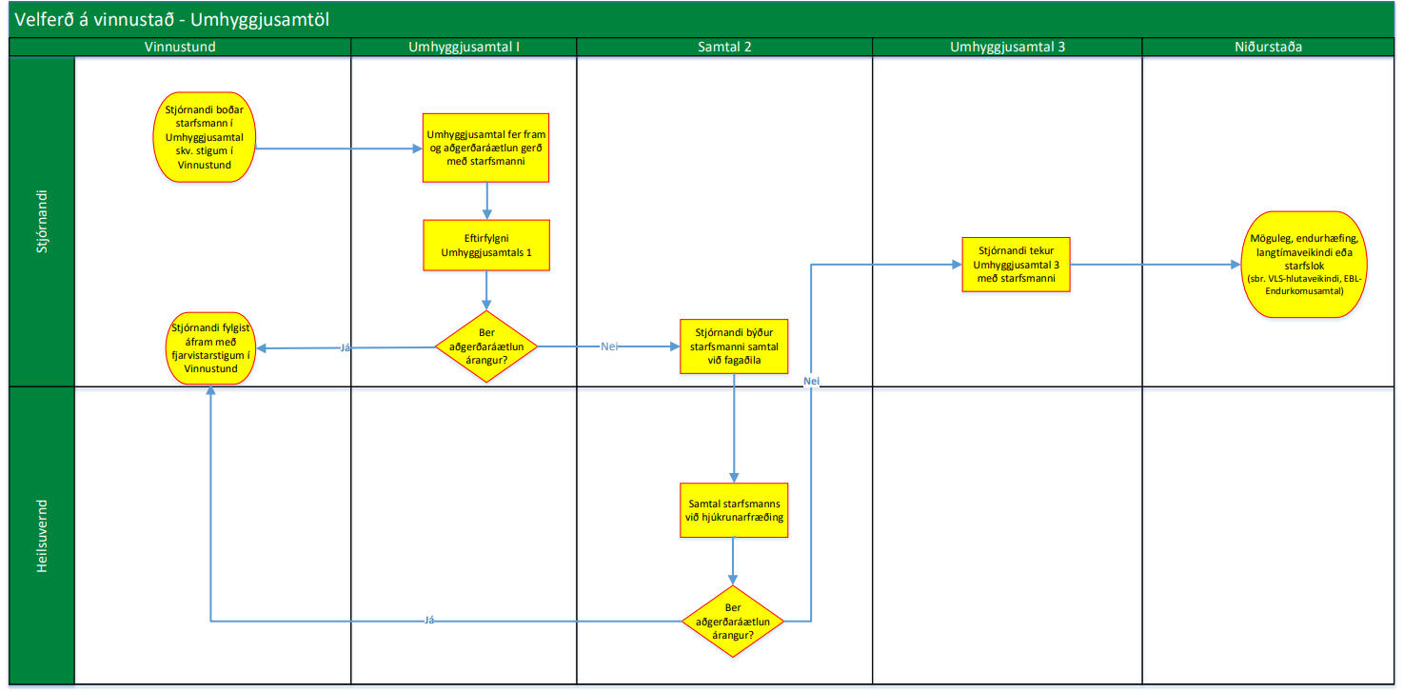
Umhyggjusamtal - ferill
Notes:
Athuga að tengja við viðmiðin/ þrepin.

Slide 8
Framtíðarsýn - óskastaða
Fræðsla til starfsmanna um heilsu og vellíðan
Heilsufarsmælingar (voru 2019)
Frekari faglegur stuðningur
  Sálfræðþjónusta
  Lífstílsráðgjöf
  Samningur við Virk
Til lengri tíma litið verður aukinn faglegur stuðningur til sparnaðar fyrir Kópavogsbæ – fjárfesting í starfsfólki
Notes:
Fræðsla til starfsmanna í undirbúningi.

Slide 9
Takk fyrir okkur ☺

